Slide 1
x10
Busca em árvore
Luiz José Schirmer Silva
Leonardo Quatrin Campagnolo

Slide 2
Sumário
Visão geral: x10
Busca em árvore com x10
Conclusão
Referências

Slide 3
Visão geral: x10
PGAS Background: Global and Local Views
Um programa em paralelo possui n threads e pelo menos um espaço de endereçamento.
O programa é dito que possui uma “visão global” quando todas as threads compartilham um único espaço de endereçamento (OpenMP), compartilham o mesmo dado, mal modelo para compartilhar dados causa condições de corrida.
O programa é dito que possui uma visão local quando as threads tem espaços de endereçamento distintos e se comunicam por troca de mensagens (MPI) , threads precisam de cópias dos dados necessários a serem computados (replicar dado)

Slide 4
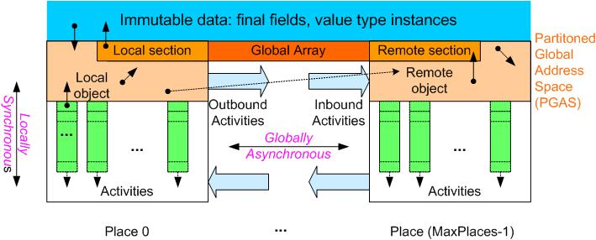
Visão geral: x10
PGAS Overview
Threads + blocos distintos de memória
x10:
Memória: places
Threads: activities
“Partitioned Global View” (or PGAS)
Global Address Space: cada thread acessa todo o dado sem a necessidade de replicar
-Partitioned: Divide o espaço de endereçamento global para que o programador esteja ciente do compartilhamento de dados entre as threads

Slide 5
Visão geral: x10
PGAS Overview
Permite ao programador pensar em uma única computação sobre múltiplos processadores.
Cada processador dever operar diretamente sobre o dado que possui
Em X10, são fornecidos mecanismos indiretos que permitem acessar ou atualizar o dado em outro processadores
Barreiras globais são usadas para garantir a sincronia

Slide 6
Visão geral: x10
Place:
Controla uma quantidade de objetos e atividades.
Places são definidas antes de executar o programa.
É uma abstração para sincronização de memória compartilhada
Armazena um conjunto de dados e roda 1 ou mais activiteis (threads)
Aplicação
Place 0 invocando método “main”
Activities:
Bloco sequencial de comandos em um espaço de memória (“place”)
Activities
Place 0
Place 1
Place 2
Place 3

Slide 7
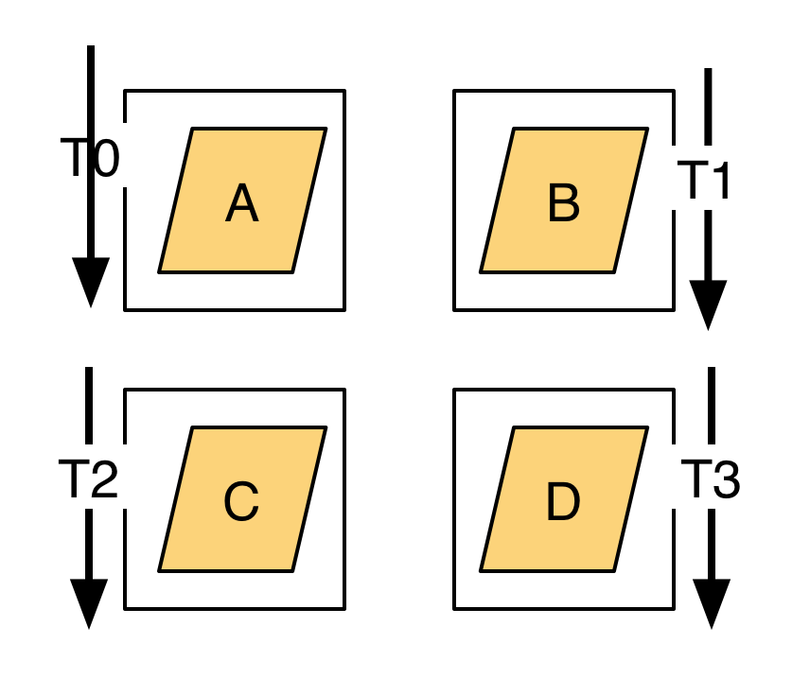
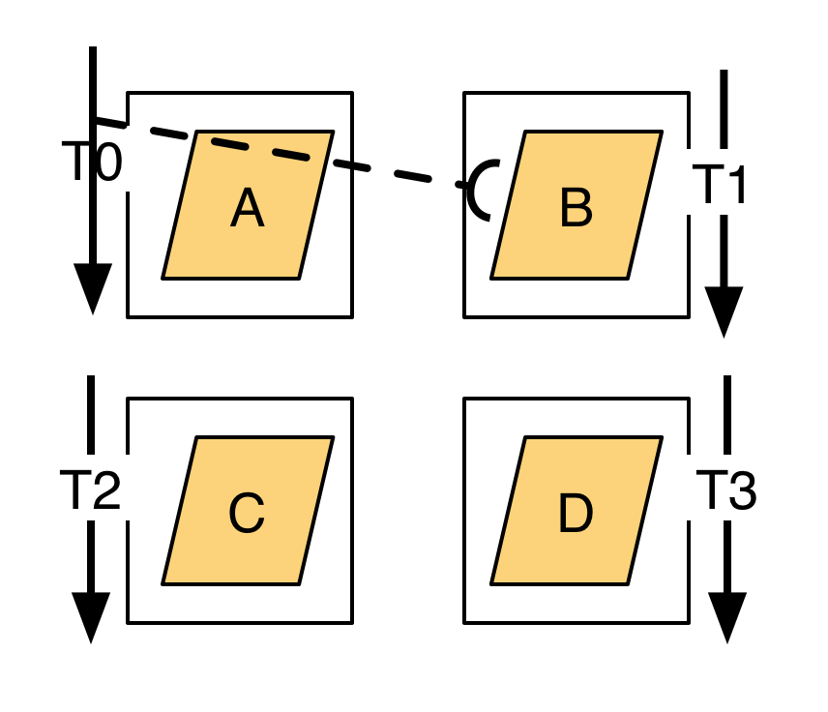
Visão geral: x10
Affinity e Nonlocal Access
Afinidade é a associação de uma thread a um place
Place é chamado de local memory
Se uma thread possui “afinidade” ela pode acessar seus dados
Nonlocal access
Thread 0 quer acesssar B
B está em Memory 1
Thread 0 não tem afinidade com a memória 1
Comunicação entre processo é cara!
7
Notes:
Programmer is aware of this nonlocal access!
7

Slide 8
Visão geral: x10
Threads e Memories para Diferentes Padrões de programação
 | Thread Count | Memory Count | Nonlocal Access
Sequential | 1 | 1 | N/A
OpenMP | Either 1 or p | 1 | N/A
MPI | p | p | No. Message required
CUDA | 1 (host) + p (device) | 2 (Host + device) | No. DMA required
UPC, FORTRAN | p | p | Supported
X10 | n | p | Supported
8

Slide 9
Visão geral: x10
IBM PERCS (2004) : Productive Easy-to-use Reliable Computer Systems;
high level programming language, fortemente tipada, orientada objetos e possui garbage colector;
C++ & Java;
Alvo são clusters de processadores multi-core em ligados em um sistema de larga escala através de uma rede de alto desempenho.

Slide 10
Visão geral: x10
X10 utiliza o modelo Asynchronous PGAS na família Java
- As threads podem ser criadas dinamicamente sob o controle do programador;
- n threads distintas, p memorias distintas (n <> p);
- APGAS : visão global da memória compartilhada onde uma parte é local para cada processo;
- explícita sobre localidade
PGAS memories = places
PGAS threads = activities
10
Notes:
10

Slide 11
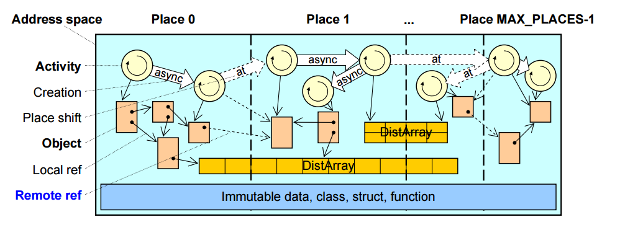
Visão geral: x10
Modelo de execução distribuída
O espaço de endereçamento global é dividido em vários places
Um place contém activities e dados (objetos, structs, métodos)
Cada place é implementado por uma JVM
Um objeto pertence ao place onde ele foi criado
Um objeto pode ser referenciado remotamente por outro places (GlobalRef)

Slide 12
Visão geral: x10
Project Status
Target : Computação científica e business analytics
X10 : open source project (Eclipse Public License)
Documentação, releases, mailing lists, código, etc: http://x10-lang.org
Java back end: o X10 é traduzido para código Java a compilado em Java bytecode, e então executado em múltiplas JVMs
C++ back end: Multi-process (1 place por SMP node)
aix, linux, cygwin, MacOS X
x86, x86_64,
12
Notes:
12

Slide 13
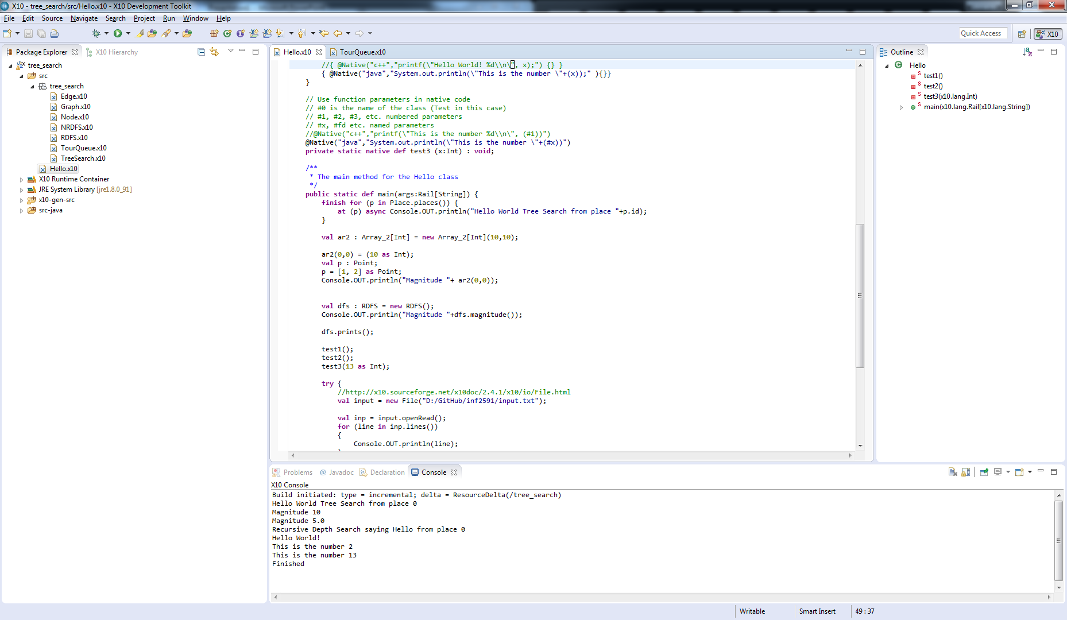
Visão geral: x10
Download:
http://www.x10-lang.org/
IDE:
X10DT baseada em Eclipse

Slide 14
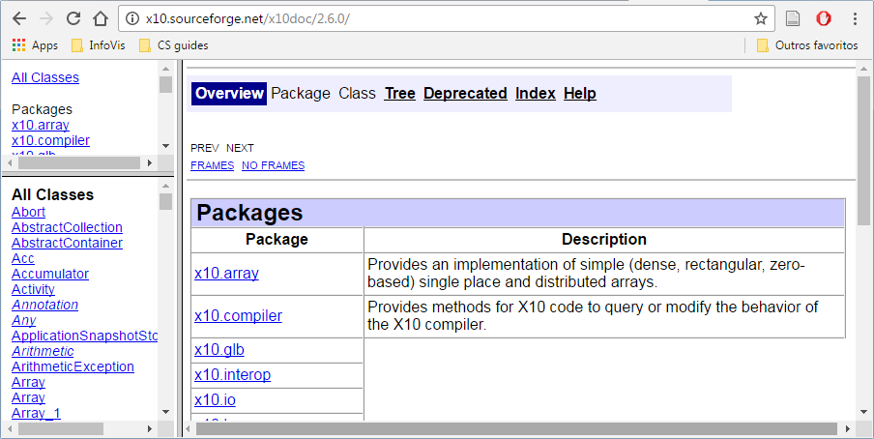
Visão geral: x10
Documentação:
http://x10.sourceforge.net/x10doc/2.6.0/

Slide 15
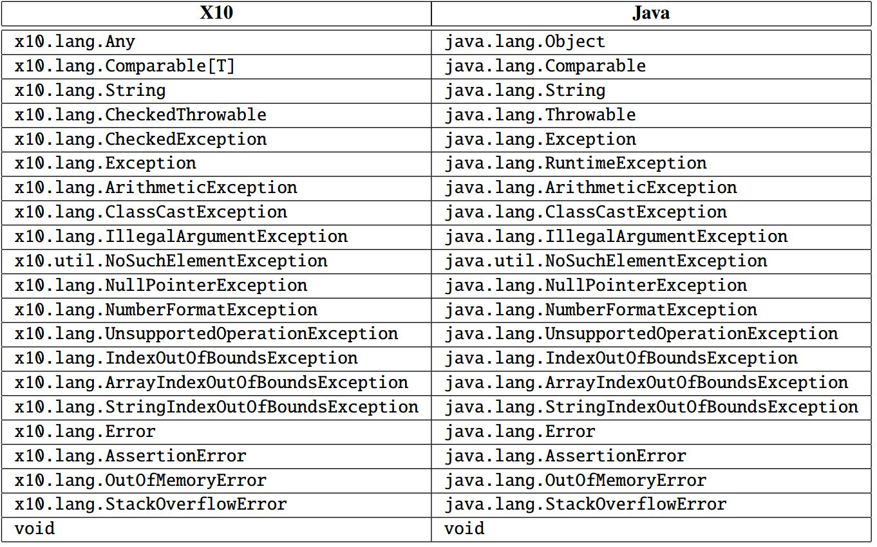
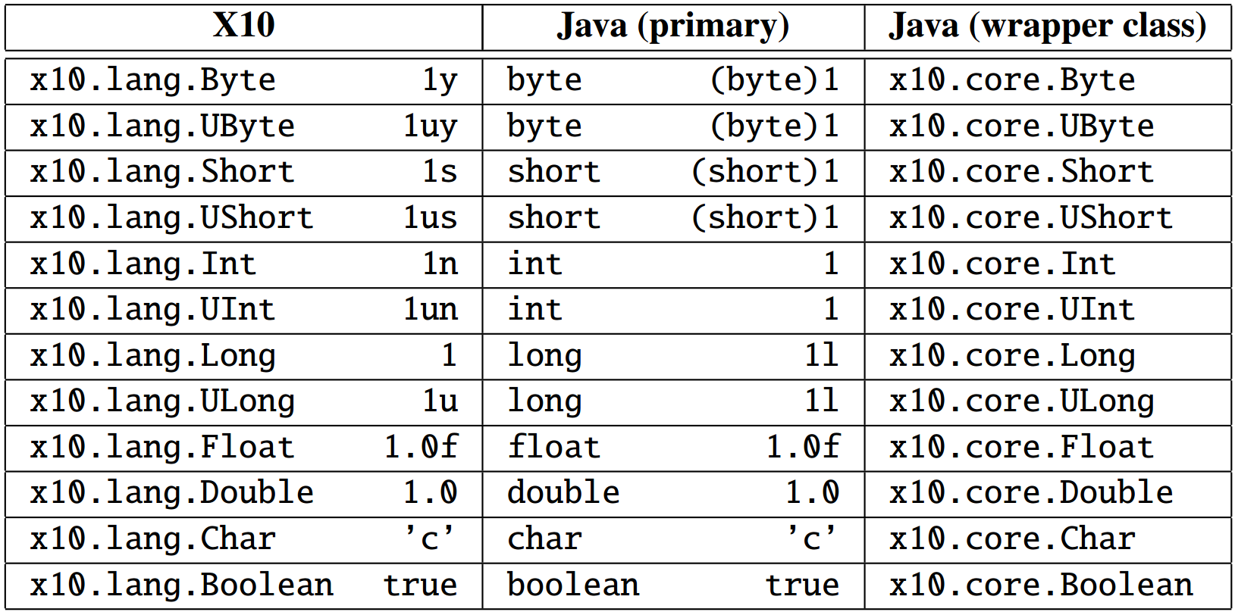
Características principais da linguagem
Tipos
x10.lang.*

Slide 16
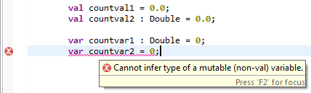

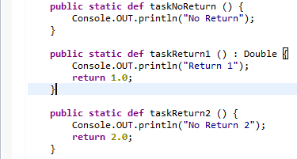
Características principais da linguagem
Declaração de variávies: var <name> : <type>.
Ex: var x:Int
generic types (similar à templates)
Exemplo: Array[String], Array[Int], Array[Double], …
Também é possvel declarar: Array_1[Int], Array_2[Int]..
Declaração de variáveis:
Declaração de funções:

Slide 17
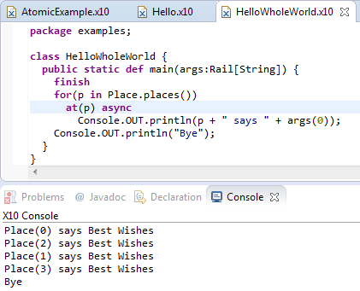
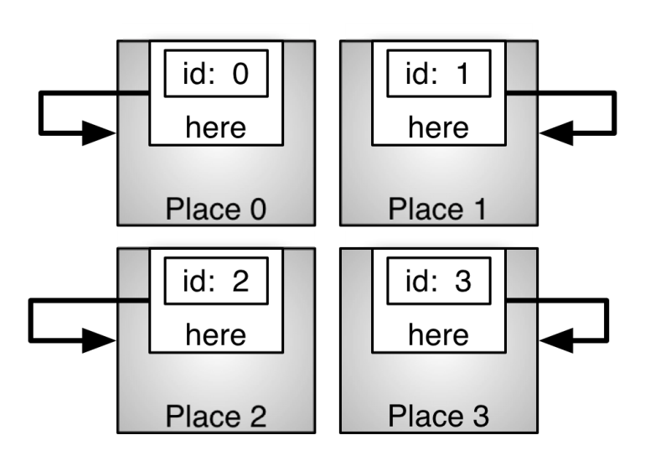
Características principais da linguagem

Slide 18
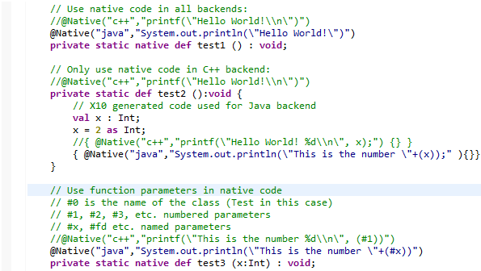
Características principais da linguagem
Métodos em Java e C

Slide 19
Características principais da linguagem
Concorrência:
async S
Ordenação:
finish S
Atomicidade e sincronização:
atomic S
when (c) S
Distribuição:
at (p) S
GlobalRef[T]

Slide 20
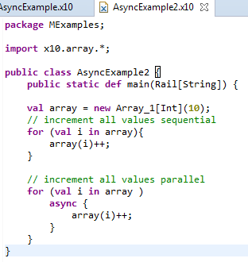
Características principais da linguagem
async
Stmt ::= async (p,l) Stmt
async { … }
Cria uma nova atividade para avaliar comandos de maneira assíncrona
Variáveis fora do bloco async podem ser referenciadas

Slide 21
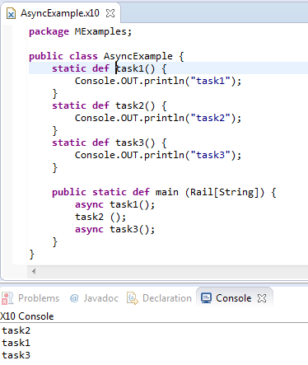
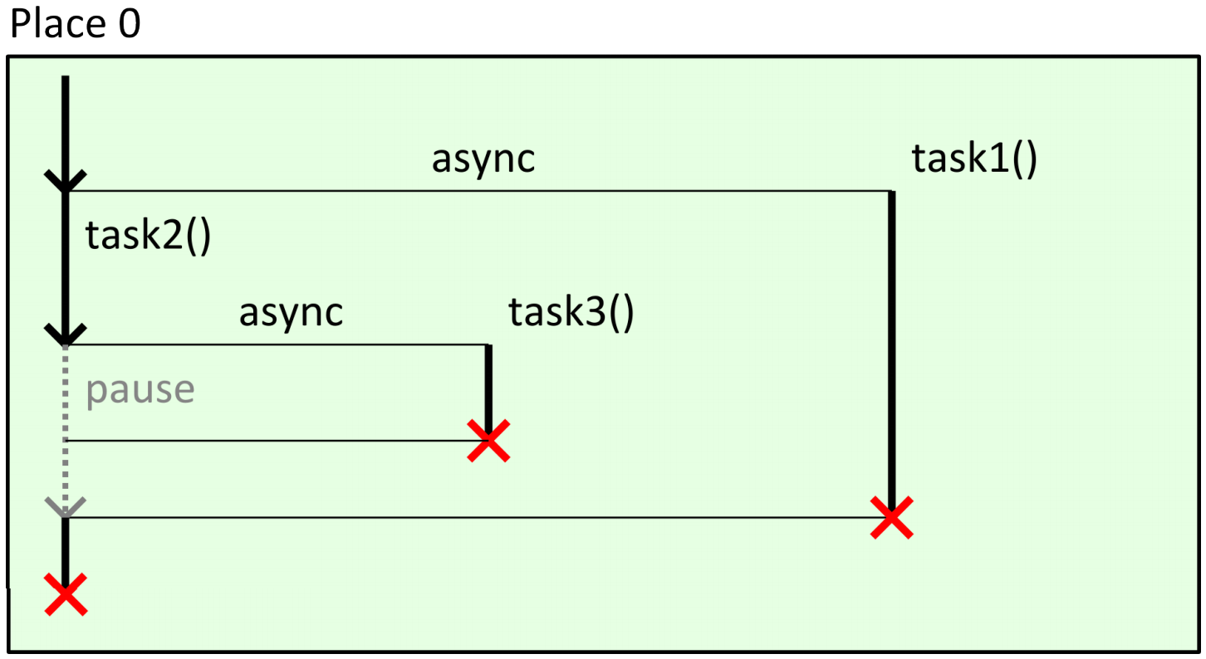
Características principais da linguagem
async

Slide 22
Características principais da linguagem
finish
Stmt ::= finish Stmt
finish { … }
Avalia uma expressão, esperando todas as atividades criadas por chamadas async terminarem
Pode ser considerado um mecanismo de barreira
Útil para expressar operações “síncronas”

Slide 23
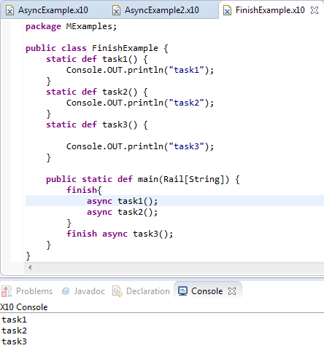
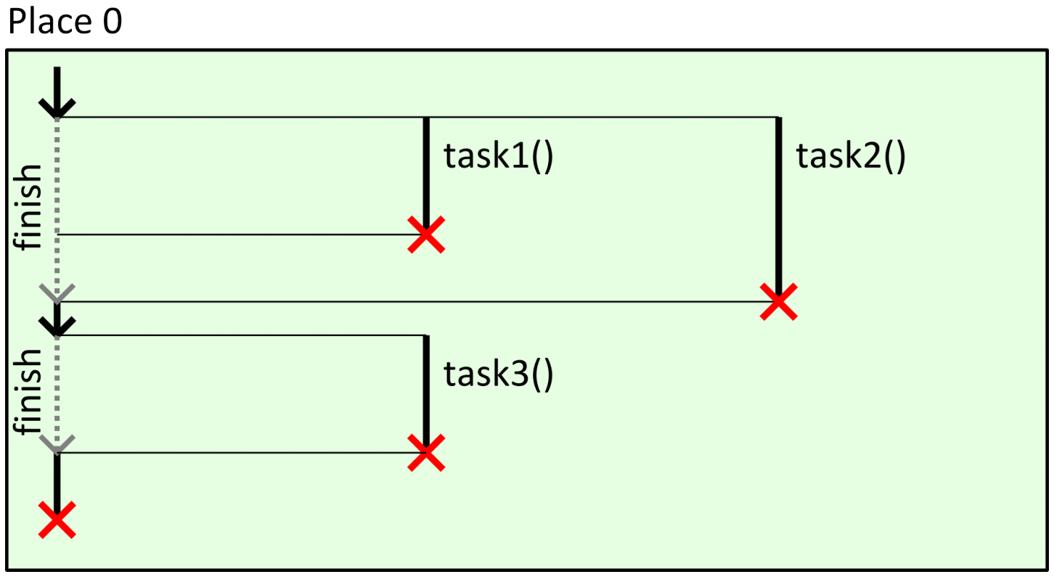
Características principais da linguagem
finish

Slide 24
Características principais da linguagem
atomic
Stmt ::= atomic Statement
MethodModifier ::= atomic
atomic { ... }
Executa um bloco de código de forma atômica
Pode ser utilizado em métodos ou em trechos de código
Blocos atômicos são executados enquanto outras atividades são suspensas
Não deve criar atividades concorrentes
Deve manipular dados locais

Slide 25
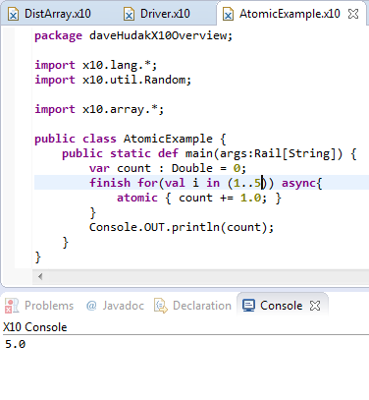
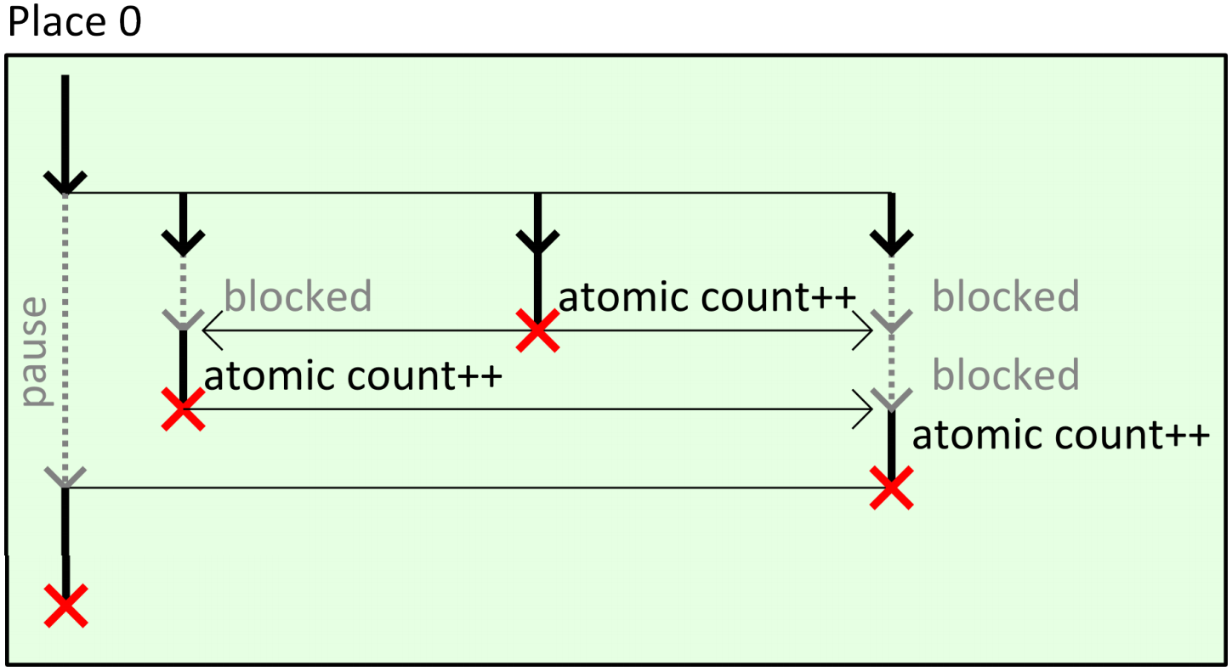
Características principais da linguagem
atomic

Slide 26
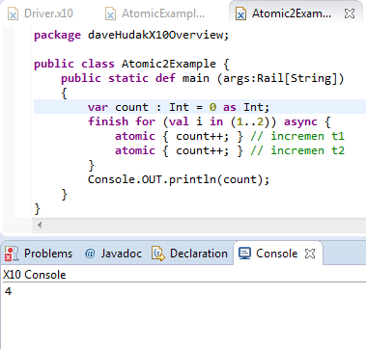
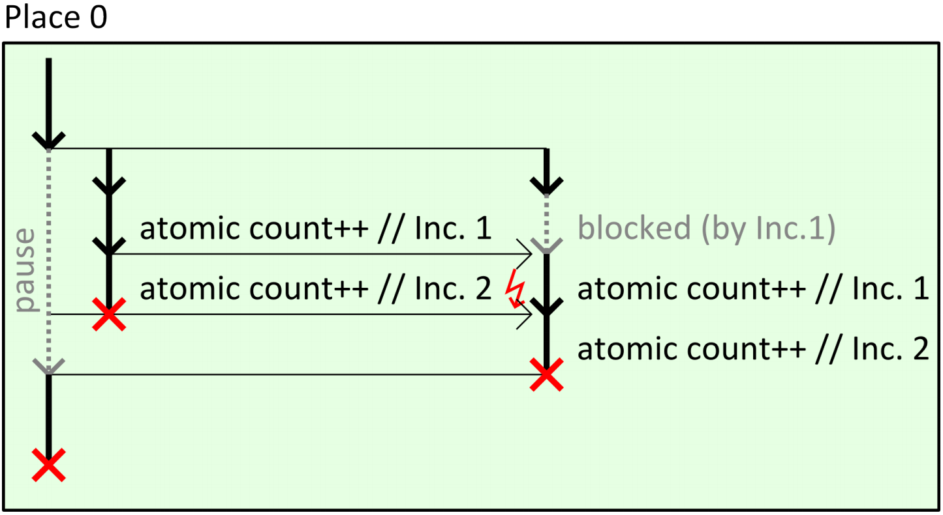
Características principais da linguagem
atomic

Slide 27
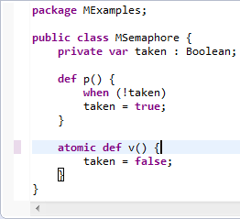
Características principais da linguagem
when
Stmt ::= WhenStmt
WhenStmt ::= when ( Expr ) Stmt
| WhenStmt or (Expr) Stmt
when (E) { ... }
Suspende uma atividade até que o estado de uma expressão booleana E seja verdadeira
Quando isso acontece, S é executada atomicamente e isoladamente

Slide 28
Características principais da linguagem
at
Stmt ::= at (p) Stmt
at (p) { ... }
Sendo ‘p’ é relacionado ao place em que o bloco de código será executado.
Atividade do processo “pai” é bloqueado até que o trecho em { ... } seja completado.
at async ≠ async at

Slide 29
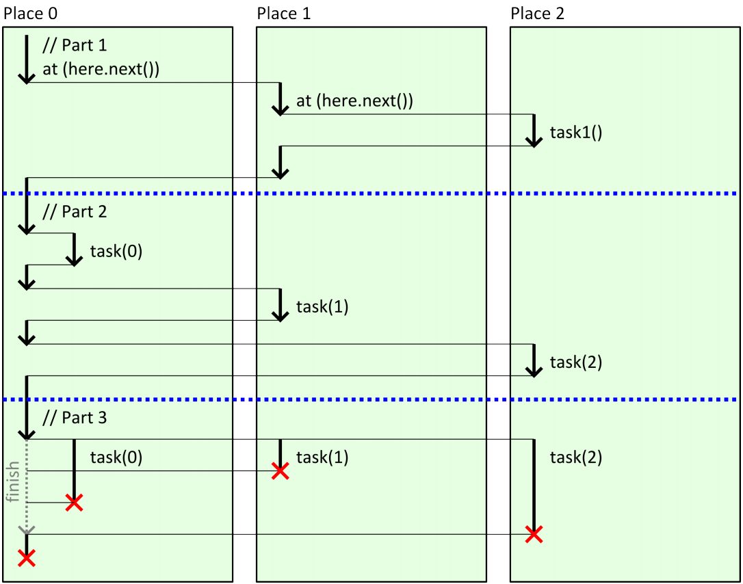
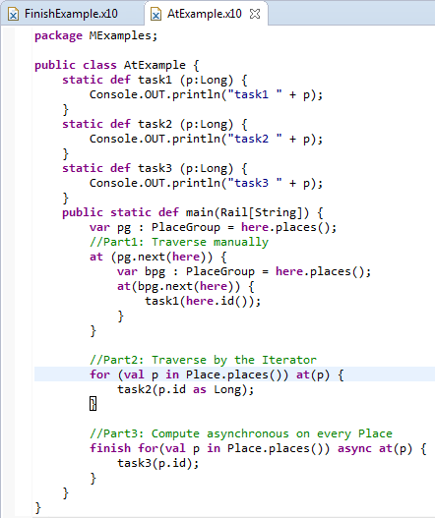
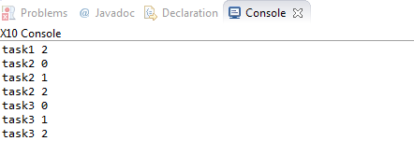
Características principais da linguagem
at

Slide 30
Classes: Alguns Exemplos
DistArray
Reducible
GlobalRef
PlacelocalHandle

Slide 31
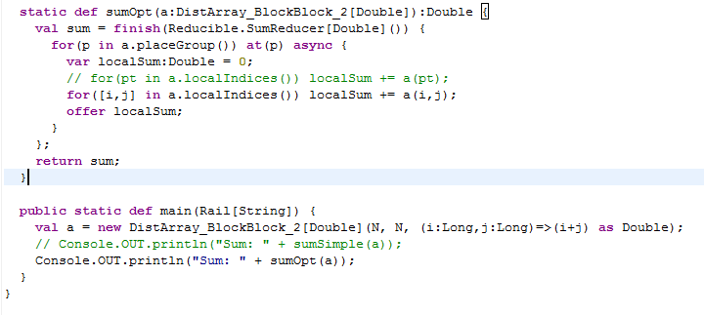
Classes
Reducible e DistArray
DistArray: classe abstrata, extensão de classe array. Pode ser usada para distribuir um array a cada place do PlaceGroup.
Reducible: operação de redução, onde cada place do exemplo executa parte da soma e a chamada offer recebe o valor de cada place para a soma.
Sum: 900.0

Slide 32
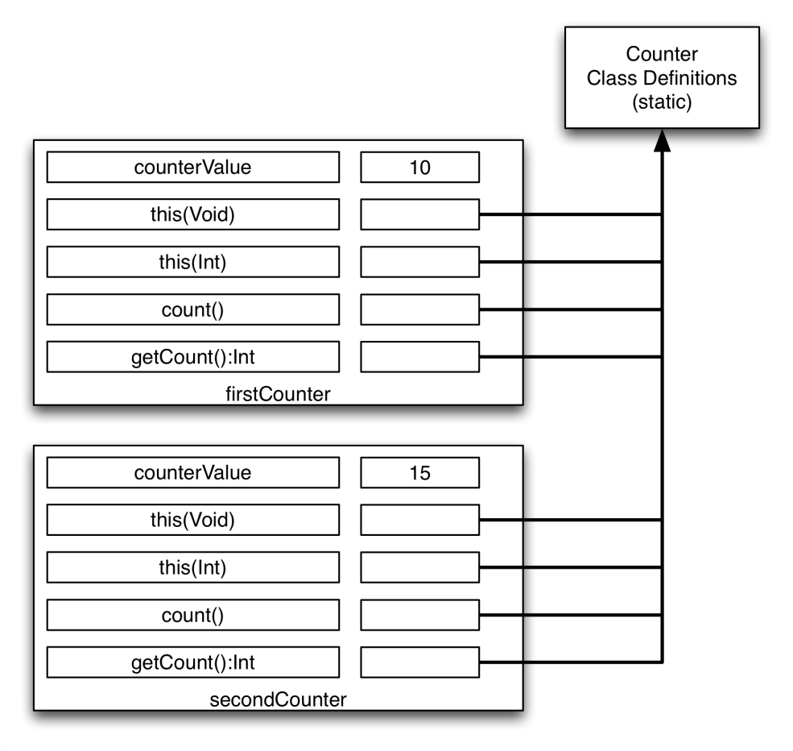
Classes
GlobalRef
class Driver {
public static def main(args:Array[String](1)):Void {
val firstCounter = new Counter();
val secondCounter = new Counter(5);
for (var i:Int=0; i<10; i++) {
firstCounter.count();
secondCounter.count();
}
val firstValue = firstCounter.getCount();
val secondValue = secondCounter.getCount();
Console.OUT.println("First value = "+firstValue);
Console.OUT.println("Second value = "+secondValue);
}
}

Slide 33
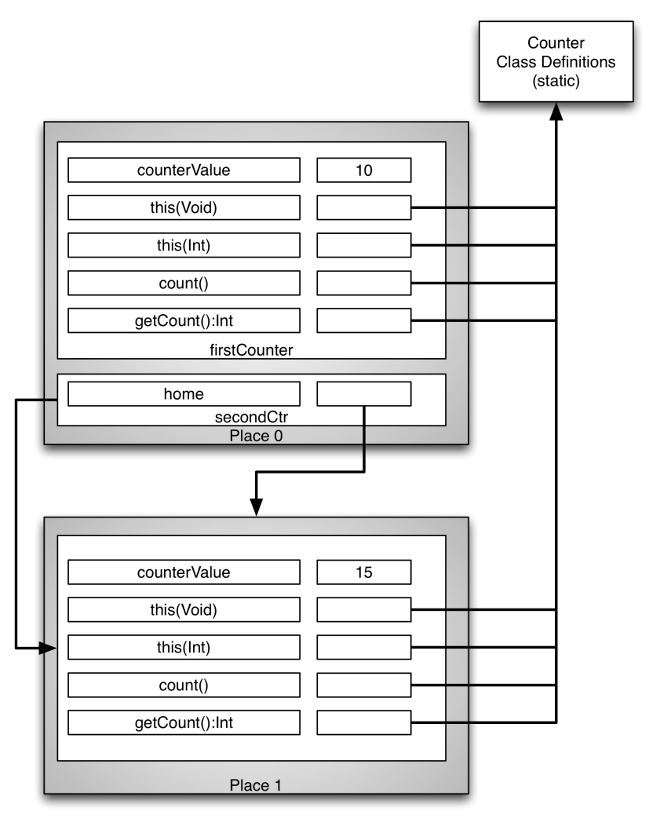
Classes
GlobalRef
public static def main(args:Array[String](1)):Void {
val secondCtr = (at (Place.places(1)) GlobalRef[Counter](new Counter(5)));
for (var i:Int=0; i<10; i++) {
at (secondCtr.home) {
secondCtr().count();
}
}
val secondValue = (at (secondCtr.home) secondCtr().getCount());
Console.OUT.println("Second value = "+secondValue);
}

Slide 34
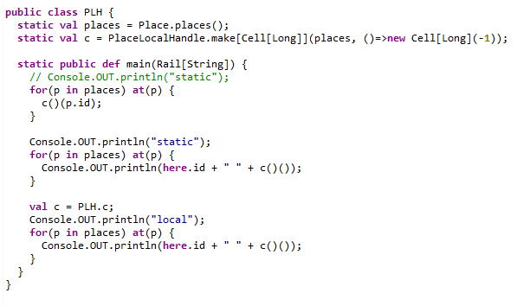
PlaceLocalHandle
Usado para agrupar várias referências remotas para objetos em diferentes places
static
0 0
1 1
2 2
local
0 0
1 -1
2 -1

Slide 35
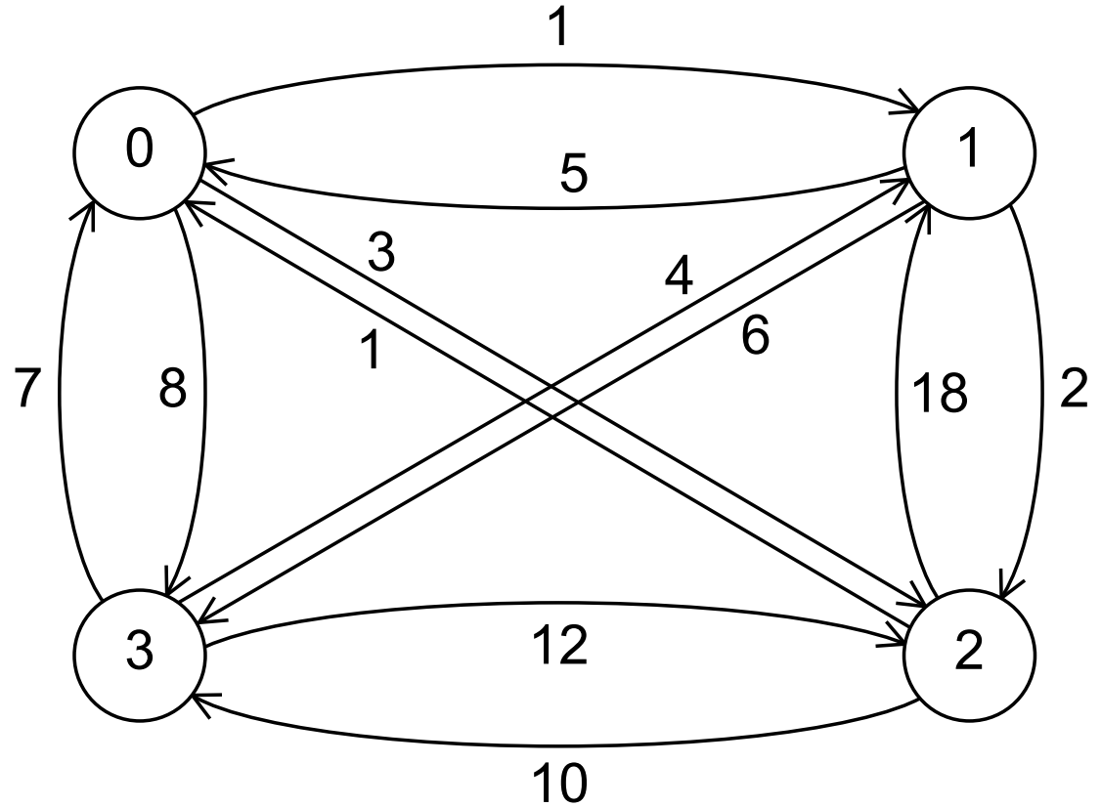
Busca em árvore com x10

Slide 36
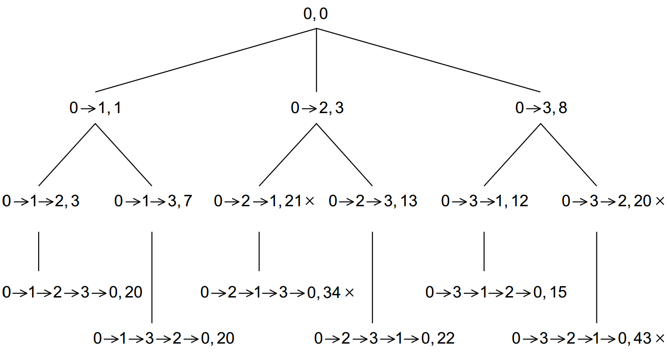
Busca em árvore com x10

Slide 37
Busca em árvore com x10
Cada place possui: (PlaceLocalHandle)
1 Pilha
1 valor de melhor custo de rota local
2 variáveis de estado (working e not_terminate)
2 variáveis para verificar se algum place está vazio e qual está vazio
GlobalRef’s
Custo global da melhor rota
Rota com menor custo global
Array com os id’s dos places que estão esperando
Número de places que estão esperando novas rotas
1 DistArray que distribui o trabalho entre cada Place
Cada Place opera sobre sua pilha testando a rota corrente
A cada novo melhor custo global, transfere esse valor para todos os Places
Um objeto que esteja ocioso em um place deve requisitar a outro algum Tour para operar, evitando desbalanceamento na busca onde o trabalho em um place pode terminar antes de outro

Slide 38
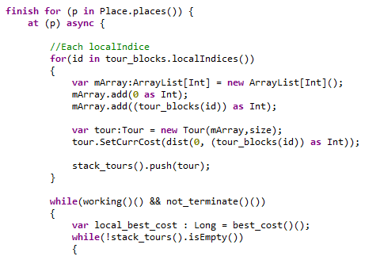
Busca em árvore com x10

Slide 39
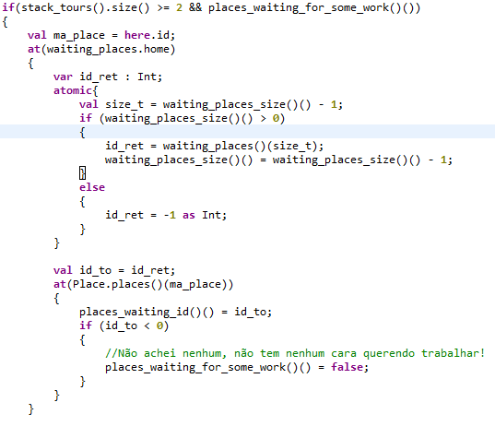
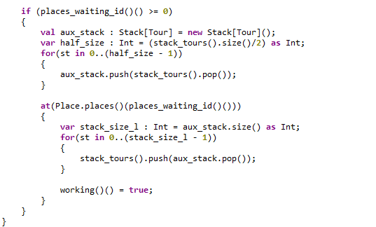
Busca em árvore com x10

Slide 40
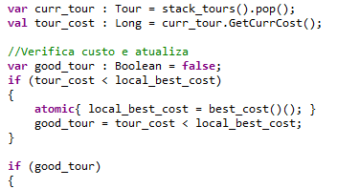
Busca em árvore com x10

Slide 41
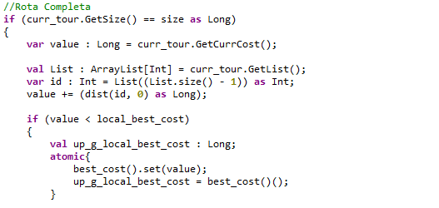
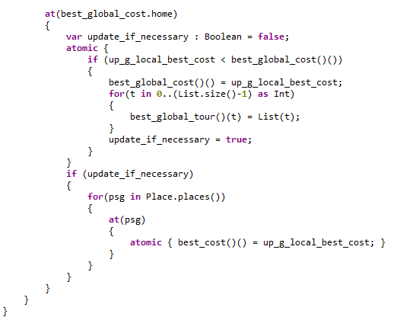
Busca em árvore com x10

Slide 42
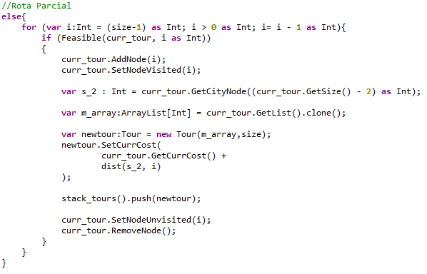
Busca em árvore com x10

Slide 43
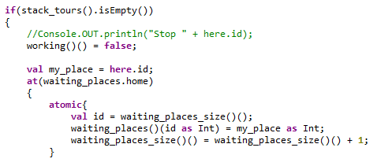
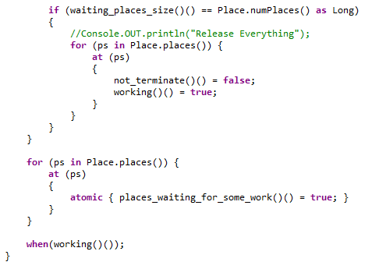
Busca em árvore com x10

Slide 44
Desempenho em milisegundos
Número de nós | Sequencial | Paralelo
4 | 3 ms | 200 ms
8 | 73 ms | 601 ms
12 | 278938 ms | 5232 ms

Slide 45
Conclusão
Dificuldade de encontrar exemplos atualizados
Overhead pelo back-end Java
Falta de decumentação apropriada

Slide 46
Referências
Thomas Hörmann. Parallel Algorithms for Sparse Grids in X10. Bachelor Thesis in Informatics. June 2013. URL: http://www5.in.tum.de/pub/hoermann_thomas_2013.pdf
Josh Milthorpe. X10 for High-Performance Scientific Computing. Doctor Thesis at The Australian National University. June 2015. URL: https://openresearch-repository.anu.edu.au/bitstream/1885/14334/1/Milthorpe%20Thesis%202015.pdf
X10 Language Specification. Version 2.6 . June 2016. URL: http://x10.sourceforge.net/documentation/languagespec/x10-latest.pdf
x10 documentation. Version 2.6.0. URL: http://x10.sourceforge.net/x10doc/2.6.0/

